Slide 1
Картотека опытов и экспериментов
Notes:
Этот шаблон можно использовать как начальный файл для предоставления обновлений вех проекта.
Разделы
Для добавления разделов щелкните слайд правой кнопкой мыши. Разделы позволяют упорядочить слайды и организовать совместную работу нескольких авторов.
Заметки
Используйте раздел заметок для размещения заметок докладчика или дополнительных сведений для аудитории. Во время воспроизведения презентации эти заметки отображаются в представлении презентации.
Обращайте внимание на размер шрифта (важно обеспечить различимость при ослабленном зрении, видеосъемке и чтении с экрана)
Сочетаемые цвета
Обратите особое внимание на графики, диаграммы и надписи.
Учтите, что печать будет выполняться в черно-белом режиме или в оттенках серого. Выполните пробную печать, чтобы убедиться в сохранении разницы между цветами при печати в черно-белом режиме или в оттенках серого.
Диаграммы, таблицы и графики
Не усложняйте восприятие: по возможности используйте согласованные, простые стили и цвета.
Снабдите все диаграммы и таблицы подписями.

Slide 2
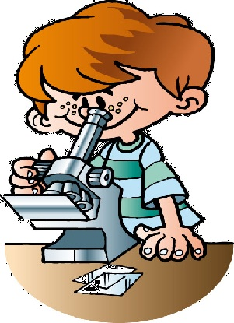
Цель:
Раскрывать многогранность весенних явлений
в природе и жизни человека.
Задачи:
Формировать знания
детей о явлениях природы
весной.
Учить наблюдать,
видеть причинно –
следственные связи,
делать выводы.
Развивать логическое мышление, речь,
кругозор.
Воспитывать любознательность, любовь к
природе и бережное отношение к своему
здоровью.

Slide 3
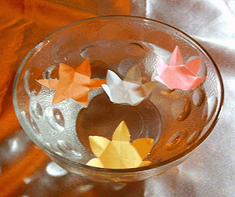
Свойства воды
Прозрачность воды
Перед ребенком стоят два прозрачных стаканчика: один с водой, другой – с молоком. В оба стаканчика положить ложечки или палочки. В каком из стаканчиков они видны, а в каком – нет? Почему? Перед нами молоко и вода, в стаканчике с водой мы видим ложку, а в стаканчике с молоком – нет.
Вывод: вода прозрачная, а молоко – нет.
Вода не имеет формы
Предложите детям рассмотреть кусочек льда (лед - это твердая вода). Какой формы этот кусочек льда? Изменит ли он свою форму, если мы опустим его в стакан, в миску, положим на стол или на ладошку? Нет, в любом месте он остается кубиком (до тех пор, пока не растает).
А жидкая вода?
Цветы лотоса
Сделать цветок из бумаги,
лепестки закрутить к центру
и опустить в воду. Цветы
начинают распускаться.
Бумага намокает, становится тяжелее.

Slide 4
ТОНЕТ – ПЛАВАЕТ.
Цель: показать, что металл тонет в воде, а дерево нет.
Ход. Спросить, что произойдет, если опустить в воду гвоздь и деревянную палочку.
Проверить гипотезу, опустив объекты в воду.
Вывод: металл тонет в воде, а дерево нет.
ЖИВОТВОРНОЕ СВОЙСТВО ВОДЫ.
Цель: Показать важное свойство воды – давать жизнь живому.
Ход:
Наблюдение за срезанными веточками дерева, поставленными в воду, они оживают, дают корни.
Наблюдение за проращиванием одинаковых семян в двух блюдцах: пустом и с влажной ватой.
Наблюдение за проращиванием луковицы в сухой банке и банке с водой.
Вывод: Вода дает жизнь живому.

Slide 5
КРУГОВОРОТ ВОДЫ В ПРИРОДЕ
Вам потребуются: большой пластмассовый сосуд, банка поменьше и полиэтиленовая пленка. Налейте в сосуд немного воды и поставьте его на солнце, накрыв пленкой. Солнце нагреет воду, она начнет испаряться и, поднимаясь, конденсироваться на прохладной пленке, а затем капать в банку.
ЭФФЕКТ РАДУГИ
Вы можете сами расщепить видимый солнечный свет на отдельные цвета, воспроизведя эффект радуги. Для этого в очень ясный, солнечный день вам понадобятся миска с водой, лист белого картона и маленькое зеркальце.
Поставьте миску с водой на самое солнечное место. Опустите зеркальце в воду и прислоните его к краю миски
Поверните зеркальце под таким углом, чтобы на него падал яркий солнечный свет. Затем перемещайте картон перед миской так, чтобы на нем появилась отраженная «радуга».

Slide 6
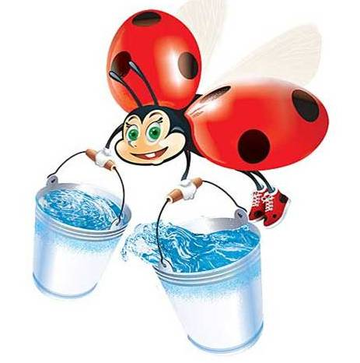
ТЕКУЧЕСТЬ ВОДЫ.
Цель: Показать, что вода не имеет формы, разливается, течет. Ход: взять 2 стакана, наполненные водой, а также 2-3 предмета, выполненные из твердого материала (кубик, линейка, деревянная ложка и др.) определить форму этих предметов. Задать вопрос: «Есть ли форма у воды?». Предложить детям найти ответ самостоятельно, переливая воду из одних сосудов в другие (чашка, блюдце, пузырек и
т.д.). Вспомнить, где и как
разливаются лужи.
Вывод: Вода не имеет
формы, принимает форму
того сосуда, в который
налита, то есть может
легко менять форму.
ТАЯНИЕ ЛЬДА В ВОДЕ.
Цель: Показать взаимосвязь количества и качества от размера.
Ход: Поместить в воду большую и маленькую «льдину», спросить, какая быстрее растает. Выслушать гипотезы детей.
Вывод: Чем больше льдина, тем медленнее она тает, и наоборот.

Slide 7
СПОСОБНОСТЬ ВОДЫ ОТРАЖАТЬ ОКРУЖАЮЩИЕ ПРЕДМЕТЫ.
Цель: показать, что вода отражает окружающие предметы.
Ход: Внести в группу таз с водой. Предложить детям рассмотреть, что отражается в воде. Попросить найти свое отражение, вспомнить, где еще они могут его увидеть.
Вывод: В воде отражаются окружающие предметы, ее можно использовать в качестве зеркала.
ПРОЗРАЧНОСТЬ ВОДЫ.
Цель: Подвести к обобщению «чистая вода – прозрачная», «грязная – непрозрачная»
Ход: Приготовить две баночки с водой, набор мелких тонущих предметов (пуговицы, камешки, металлические предметы). Выяснить, как усвоено понятие «прозрачный»: предложить найти прозрачные предметы в группе ( стекло в окне, стакан, аквариум). Дать задание: доказать, что вода в банке прозрачная (опустить в банку мелкие предметы, и они будут видны). Задать вопрос: «Будет ли вода в аквариуме такой же прозрачной, если опустить в нее кусочек земли?» Выслушать ответы, затем – продемонстрировать опыт: в баночку с водой опустить кусочек земли и размешать. Вода стала грязной, мутной. Опущенные в такую воду предметы не видны. Обсудить. Всегда ли в аквариуме вода прозрачная, почему она становится мутной. Прозрачная ли вода в реке, озере, море, луже.
Вывод: Чистая вода прозрачная, через нее видны предметы; мутная вода непрозрачная.

Slide 8
СОЛНЕЧНАЯ ЛАБОРАТОРИЯ.
Цель: Показать предметы какого цвета (темного или светлого) быстрее нагреваются на солнце.
Ход: Разложить на окне на солнышке листы бумаги разных цветов (среди которых должны быть листы белого и черного цвета). Пусть они греются на солнышке. Попросите детей потрогать эти листы. Какой лист будет самым горячим? Какой самым холодным?
Вывод: Темные листы бумаги нагрелись больше. Предметы темного цвета улавливают тепло от солнца, а предметы светлого цвета отражают его. Вот почему грязный снег тает быстрее чистого!
РАЗНОЦВЕТНЫЕ РАСТЕНИЯ.
Цель: Показать сокодвижение в стебле растения.
Материал: 2 баночки из-под йогурта, вода, чернила или пащевой краситель, растение (гвоздика, нарцисс, веточки сельдерея, петрушки).
Ход: Налить чернила в баночку. Окунуть стебли растения в баночку и подождать. Через 12 часов результат будет виден.
Вывод: Окрашенная вода поднимается по стеблю благодаря тонким канальцам. Вот почему стебли растений становятся синего цвета.

Slide 9
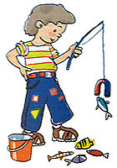
Свойства магнита
Магнит притягивает железные предметы. Это происходит потому, что магнит – это куски стали или железа, обладающие способностью притягивать предметы из железа.
Как достать скрепку, не замочив рук?
Поднести магнит к банке.
Магнитная сила действует сквозь воду и стекло. Поэтому мы легко достали скрепку, не замочив рук.
Как можно быстро разобрать и отделить металлические предметы от пластмассовых в емкости с песком?
Магнит рисует
Насыпаем на бумагу железные опилки и положим на магнит.
Железные опилки повторили форму магнита. Магнит действует сквозь бумагу.
ИТОГ:
Магнит притягивает железо.
Магнит действует сквозь бумагу.
Магнит действует сквозь стекло.
Железные опилки повторяют форму
магнита.
С помощью магнита можно быстро отделить железо от пластмассы.

Slide 10
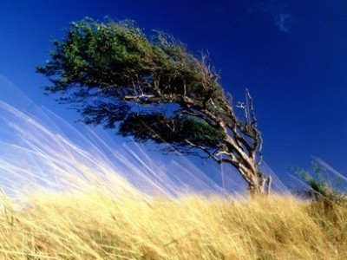
Свойства воздуха
Ветер – это движение воздуха
Для этого опыта используйте веера. Дети машут веером над водой. Почему появились волны? Веер движется и как бы подгоняет воздух. Воздух тоже начинает двигаться. Ветер - это движение воздуха.
Ветер
Прикрепить над батареями тонкие полоски бумаги или легкой ткани. Открыть форточку. Какой воздух над батареями - теплый или холодный? Теплый воздух стремится вверх. Открываем форточку и впускаем холодный воздух с улицы. Холодный воздух из форточки будет опускаться вниз, а теплый - от батареи подниматься вверх. Значит, они встретятся. Что тогда появится? Ветер. И этот ветер заставит двигаться полоски бумаги.

Slide 11
Воздух имеет вес.
Положите на чаши весов надутый и не надутый шарики: чаша с каким шариком перевесит?
В воде появляются пузырьки воздуха.
Рассмотрите губку. Что видите? (Дырочки, отверстия.) Что в этих дырочках? Что случится, если губку погрузить в воду?
В воде появятся пузырьки - воздух из дырочек будет выходить в воду.
Воздух имеет объём.
На столе мисочки с водой и стаканчики. Вам нужно перевернуть стакан вверх дном и медленно опускать его в миску, держать стакан надо очень ровно. Что получилось? Попадает ли вода в стакан? Почему нет?
В стакане есть воздух и он не пускает туда воду.
Воздух невидим
Воздух не имеет определенной формы, распространяется во всех направлениях и не имеет собственного запаха. Возьмите ароматизированные салфетки, корки апельсинов и т. д. и попробуйте последовательно почувствовать запахи, распространяющиеся в помещении.

